Slide 1


Slide 2
دانشگاه علوم پزشکی وخدمات بهداشتی درمانی تبریز
مرکز بهداشت استان آذربایجان شرقی
مهدی پارسایی
کارشناس آزمایشگاه معاونت بهداشتی
تابستان 93

Slide 3
استقرار شبکه ارائه خدمت
کيفيت
دسترسی
پاسخگويی
واکنش بهنگام
.....
بهبود روند ارائه خدمات در نظام سلامت در کشور

Slide 4

International Health Regulation
( IHR )
Entered into force on 15 June 2007
  براساس قوانين بين المللی بهداشت تمامی کشورهای عضو سازمان بهداشت جهانی موظفند توانمندی کشورشان را در شناسايی عوامل بيماريزا با توان ايجاد اپيدمی و بحران بالا ببرند ، به طوريکه گزارش بموقع به دولت و پاسخگويی متناسب و بموقع دولت به اين موارد ميسر گردد .
  برای اين منظور وزارت بهداشت در هر کشورمی بايست سياستی برای طراحی و اجرای يک برنامه ملی تضمين کيفيت در آزمايشگاهها ، اتخاذ نمايد.
  استقرار يک سيستم مديريت کيفيت ، متناسب با الزامات قوانين بين المللی بهداشت، می بايست بخشی از اين سياست باشد که شامل استانداردها ، کنترل کيفيت ، مميزی ها ، برنامه ارزيابی خارجی کيفيت ، برنامه های ايمنی زيستی وامنيت زيستی و پايش آزمايشگاهها می گردد .

Slide 5
نظام شبكه آزمايشگاهي كشور
مطلوب
آزمايشگاه مرجع سلامت
آزما یشگاه قطب كشوري
آزمايشگاههاي سطح اول ،
دوم و سوم بهداشتي
آزمايشگاههاي بخش درمان
(دولتي و خصوصي )
آآزمایشگاههای همکار
آزما یشگاه مرجع كشوري بیماریها
آزما یشگاه مرجع سلامت دانشگاهي

Slide 6
هدف از تشکیل شبکه تشخيص آزمايشگاهي ليشمانيوز
مدیریت شبکه آزمایشگاهی لیشمانیوز جلدی و احشایی
استاندارد سازي و يكسان نمودن روش هاي تشخيص صحیح لیشمانیوز جلدی و احشایی
تشخیص سریع و صحیح اشکال بالینی لیشمانیوز جلدی و احشایی
برقراري سيستم مراقبتي يكسان و فعال در مناطق مختلف اندميك و غير آندميك
افزايش صحت و دقت تشخيص آزمايشگاهي ليشمانيوز جلدی و احشایی
ارتقاء سيستم مراقبت لیشمانیوز جلدی و احشایی
کنترل این بیماری

Slide 7
شبکه تشخيص آزمايشگاهي ليشمانيوز پوستي
هدف:
- تشخیص صحیح و استاندارد
افتراق ضایعات پوستی ناشی از لیشمانیا با سایر بیماری های پوستی مشابه
- ثبت کامل و بموقع نتایج
- بهبود سیستم مراقبت اشکال بالینی لیشمانیوز پوستي در انسان

Slide 8
سطوح مختلف شبکه تشخيص آزمايشگاهی سالک
سطح محيطي: شامل آزمايشگاه مراكز بهداشتي درماني شهري ، روستايي و آزمايشگاه مركز بهداشت شهرستان كه نقش مهمي در تشخيص بيماری و روند بيماريابي دارد
سطح مياني: آزمايشگاه مركز بهداشت استان ،آزمايشگاه مرجع دانشگاه، آزمایشگاه مرجع منطقه ای
سطح کشوری: آزمایشگاه مرجع کشوری لیشمانیوز و آزمایشگاه مرجع سلامت

Slide 9
شرح وظايف آزمايشگاه مركز بهداشتي درماني روستايي و شهري:
درمناطق بومی بیماری نمونه برداري، تهيه گسترش و فيكس كردن نمونه از ضايعات جلدي مشكوك، رنگ آميزي و تشخيص میکروسکوپی درتمام مراکز بهداشتی درمانی شهری و روستایی که دارای آزمایشگاه می باشند الزامی است.
- در مناطق غیر بومي در صورت وجود آزمایشگاه ، نمونه برداري، تهيه گسترش و فيكس كردن نمونه از ضايعات جلدي مشكوك، رنگ آميزي و تشخيص میکرسکپی بيماري صورت مي گيرد . در غير اين صورت بیمار به نزديكترين آزمايشگاه در مركز بهداشتي درماني شهري که توانایی تشخیص میکروسکپی سالک را دارد يا آزمايشگاه مركز بهداشت شهرستان ارجاع خواهد شد.

Slide 10
ارجاع بیماران درمان شده ای که دچار شکست درمان یا عود علائم شده اند به سطوح تشخیصی بالاتر
ثبت نتیجه آزمایش در دفتر آزمایشگاه ليشمانيوز پوستي وفرم بیماریابی و ارسال نتیجه آزمایش و ارجاع بیمار به مرکز درمان سالک
- ارسال گزارش عملكرد به صورت ماهانه به مرکز بهداشت شهرستان

Slide 11
شرح وظايف آزمايشگاه مركز بهداشت شهرستان
كارشناس آزمایشگاه شهرستان اولين سطح مديريت آزمايشگاه سالك مي باشد و نقش مهمی را در تشخیص بیماری و روند بیماریابی دارد.
نظارت بر عملکرد آزمایشگاههای تحت پوشش با استفاده از چک لیست های تخصصی
آموزش کارشناسان شاغل در آزمایشگاههای مراکز بهداشتی درمانی روستایی و شهری تحت پوشش با استفاده از دستورالعمل های استاندارد کشوری ابلاغ شده به دانشگاهها
- کنترل کبفی مراکز تحت پوشش بوسیله بازبيني 20% لام های مثبت و 20% لام های منفي مشکوک به سالک در مناطق بومی وكليه لام هاي مثبت و کلیه لام هاي منفي مشکوک به سالک در مناطق غیر بومی
-

Slide 12
تهیه اسمیر از ضایعات پوستي افراد مشکوک به ليشمانيوز پوستي و انجام آزمایش میکروسکوپی جهت مشاهده انگل در جمعیت تحت پوشش و در موارد لزوم (مواردي كه از نظر باليني و ميكروسكوپي به بيماري مشكوك است اما در اسمير تهيه شده انگل بطور واضح ديده نمي شود يا لام مخدوش است) انجام كشت بر روي محيط اختصاصی از قبیل NNN بعنوان روش تكميلي انجام گيرد.
تهیه اسمیر از ضایعات پوستي بیماران درمان شده که دچار شکست درمان شده اند یا مجدداً علائم عود کرده است،
ثبت نتیجه آزمایش در دفتر آزمایشگاه ليشمانيوز پوستي وفرم بیماریابی و ارسال آن به کارشناس بیماری های شهرستان
ارسال گزارش عملكرد به طور ماهانه به آزمایشگاه مرجع دانشگاه و یا آز مایشگاه مرکز بهداشت استان
- آزمایشگاه سطح شهرستان بایستی با کارشناس بیماری های شهرستان هماهنگی کامل داشته باشد

Slide 13
شرح وظايف آزمايشگاه مرجع دانشگاه
آزمایشگاه مرجع دانشگاهی باید دارای یك آزمایشگاه انگل شناسی ليشمانيوز (سالك) با امکان انجام آزمایشهای انگل شناسی شامل میکرسکپی،کشت ودر آزمایشگاههای مرجع منطقه ای علاوه بر آزمایش های فوق درصورت نیاز به تشخيص گونه انگل با استفاده از آزمايشهای تخصصي پيشرفته مانند آزمایش های ملکولی، مونوكلونال آنتي بادي و ... انجام پذیرد.
تدوين برنامه عملياتي توسط آزمایشگاه مرجع دانشگاه با همکاری واحد مبارزه با بیماری ها، جهت مدیریت و نظارت بر عملکرد آزمایشگاههای تشخیص سالک دانشگاه در سطوح مختلف
- شرکت فعال در کمیته استانی لیشمانیوز و گزارش فعالیت های شبکه آزمایشگاهی در سطح استان
.

Slide 14
انجام آزمایش های لازم در موارد ارجاع
انجام کشت در موارد لازم از ضایعات بیماران طبق دستورالعمل پیوست و ارسال نمونه ها به سطح کشوری
آموزش كاركنان آزمایشگاهی شاغل در آزمایشگاه های انگل شناسی ليشمانيوز در سطح شهرستان هاي تابعه
ثبت فعالیتها و ارسال نتایج به واحد مبارزه با بیماری های دانشگاه
- نظارت فنی وكنترل كیفی تمام آزمایشگاه های انگل شناسی شهرستانهای تابعه حداکثرهر سه ماه یکبار از طریق بررسی نمونه های اسمیر مثبت و منفی كه با توجه به اندميسيته بيماري در استان10 % لام هاي منفي و20 % لام هاي مثبت شهرستان ها بازبيني شود. در استان هاي غيراندميك 100% لام ها بازبيني شود

Slide 15
شرح وظايف آزمايشگاه مرجع منطقه ای
-نظارت بر تدوين واجرای برنامه عملياتي دانشگاههای تحت پوشش
-آموزش كاركنان آزمایشگاهی شاغل در آزمایشگاه های انگل شناسی ليشمانيوز در سطح دانشگاههای تابعه
- پایش ، ارزیابی و نظارت فنی وكنترل كیفی آزمایشگاه های انگل شناسی دانشگاههای تابعه
امکان انجام آزمایشهای انگل شناسی شامل میکرسکپی،کشت ودر صورت نیاز و صلاحدید مرکز مدیریت بیماری ها و آزمایشگاه مرجع سلامت وآزمایشگاه مرجع لیشمانیوز به منظور تعيين گونه انگل در حال گردش در منطقه در آزمایشگاههای مرجع منطقه ای که دارای امكانات و تجربه لازم می باشند آزمایش های تخصصی پیشرفته مولکولی ، مونوكلونال آنتي بادي و..... انجام خواهد شد.

Slide 16
شرح وظايف آزمايشگاه مرجع کشوری ليشمانيوز
آزمايشگاه مرجع كشوري ليشمانيوز بالاترين سطح تشخيص آزمايشگاهي ليشمانيوز در كشور است كه شرح وظايف آن شامل تشخيص ، تضمين كيفيت، آموزش، پژوهش، ارزيابي فرآورده هاي تشخيصي و همكاري در پايش آزمايشگاههاي بهداشتي مي باشد كه جزئيات آن بر اساس شرح وظايف مصوب آزمايشگاه مرجع سلامت ابلاغ مي شود. در سطح كشوری آزمایشگاه یا آزمایشگاه های مجهز مرجع با تکنولوژی مناسب مسئولیتهای زیر را به عهده دارد:
همکاری در تدوين برنامه عملياتي با مشارکت آزمایشگاه مرجع سلامت و مرکز مدیریت بیماری ها
همکاری کامل و دقیق با مرکز مدیریت بیماری ها در خصوص هر چه بهتر اجرا شدن برنامه کشوری کنترل ليشمانيوز جلدي و اهداف وزارت بهداشت
- همکاری در تدوین و بازنگری دستورالعمل های آموزشی کشوری و چک لیست های تخصصی
-

Slide 17
همكاري نظارت بر عملکرد آزمایشگاههای مرجع منطقه ای
انجام آزمایش اسمیر، كشت و تعيين نوع انگل با بهره گیری از تكنولوژی تشخیصی پیشرفته در صورت نیاز
طراحي و همكاري جهت انجام طرحهای تحقیقاتی و مشارکت با سایر موسسات علمی خارج و داخل کشور در راستای اهداف مراقبت بیماری و با همکاری تنگاتنگ مرکز مدیریت بیماری های واگیر و آزمايشگاه مرجع سلامت
آموزش فوکال پوینت های آزمایشگاهی منطقه ای
-ارزیابی فرآورده های تشخیصی بر اساس نیازهای اعلام شده توسط آزمایشگاه مرجع سلامت

Slide 18
همکاری در اجرای برنامه ارزیابی خارجی کیفیت EQAS آزمایشگاههای بهداشتی
مشاركت در تجزيه و تحليل هاي نهايي نتايج در گزارشات ساليانه
- ارائه گزارش از فعالیت های انجام شده و برنامه های آتی به طورسالانه به آزمایشگاه مرجع سلامت و مرکز مدیریت بیماری

Slide 19
آزمايشگاه مرجع سلامت
آزمايشگاه مرجع سلامت بالاترين سطح مديريتي شبكه تشخيص آزمايشگاهي در كشورمي باشد كه شرح وظايف آن درشبکه تشخیص آزمایشگاهی ليشمانيوز شامل موارد زير است:
تدوين برنامه عملياتي براي شبكه تشخيص آزمايشگاهي ليشمانيوز با همكاري مركز مديريت بيماري ها و آزمايشگاه مرجع كشوري
تدوین و بازنگری دستورالعمل های آموزشی کشوری و چک لیست های تخصصی با همكاري مركز مديريت بيماري ها و آزمايشگاه مرجع كشوري
نظارت بر عملکرد آزمایشگاههای كليه سطوح بهداشتي

Slide 20
برنامه ريزي جهت اجراي كارگاه هاي آموزشي براي فوكال پوينت هاي منطقه اي و مميزين آزمايشگاهي
مديريت كيفيت فرآورده های تشخیصی
اجرای برنامه ارزیابی خارجی کیفیت EQAS آزمایشگاههای بهداشتی
مديريت نظام ثبت و مراقبت وسايل تشخيص آزمايشگاهي ليشمانيوز

Slide 21
شبکه تشخیص آزمایشگاهی لیشمانیوز احشایی

Slide 22
شبکه تشخیص آزمایشگاهی لیشمانیوز احشایی
باتوجه به اینکه لیشمانیوز احشایی (کالاآزار)در صورت ظهور علائم بالینی وعدم تشخیص و درمان به موقع و مناسب دارای مرگ و میر بالایی است لذا وجود شبکه تشخیص آزمایشگاهی کالاآزار که دسترسی همه افراد در معرض خطر به این خدمات را فراهم سازد ضروری است

Slide 23
شرح وظایف آزمایشگاه مرکز بهداشتی درمانی روستایی و شهری و مرکز بهداشت شهرستان
درکانون های بومی کشور
(خصوصا استانهای اردبیل ، فارس ، آذربایجان شرقی، خراسان شمالی )
مراکز بهداشتی درمانی روستايي و شهري دارای آزمایشگاه :
تهیه نمونه سرم یا پلاسما (لوله های میکروهماتوکریت) از افراد مشکوک –
تکمیل فرم های مربوطه-
ارسال نمونه ها تحت شرایط زنجیره سرد به مرکز بهداشت شهرستان جهت انجام آزمايش DAT وسایرروش های تشخیصی سریع

Slide 24
مراکز بهداشتی درمانی روستايي و شهري فاقد آزمایشگاه :
تهیه نمونه خون (فیلتر پی پر) از افراد مشکوک توسط بهورزان آموزش دیده
– تکمیل فرم توسط مركز بهداشتي روستايي و شهري
ارسال نمونه ها به مرکز بهداشت شهرستان جهت انجام آزمايش DAT
درمناطق غیر بومی ارجاع بیماران مشکوک به بیمارستان و گزارش به مرکز بهداشت شهرستان
آزمایشگاه مرکز بهداشت شهرستان
انجام آزمایشات سرولوژی DATثبت نتایج + ارسال نتایج به پزشک معالج واحد بیماری ها

Slide 25
شرح وظايف آزمايشگاه مركز بهداشت استان(آزمايشگاه مرجع دانشگاهي)
آزمایشگاه مرجع دانشگاهی باید دارای یك آزمایشگاه انگل شناسی ليشمانيوز احشایی(کالاآزار) با امکان انجام آزمایشهای آزمایشات تاییدی انگل شناسی شامل میکرسکپی،کشت وسرولوژی شامل الایزا و IFA. در آزمایشگاههای مرجع منطقه ای علاوه بر آزمایش های فوق درصورت نیاز به تشخيص گونه انگل با استفاده از آزمايشهای تخصصي پيشرفته مانند آزمایش های ملکولی، مونوكلونال آنتي بادي و ... انجام پذیرد
.
- تدوين برنامه عملياتي توسط آزمایشگاه مرجع دانشگاه با همکاری واحد مبارزه با بیماری ها، جهت مدیریت و نظارت بر عملکرد آزمایشگاههای تشخیص کالاآزار دانشگاه در سطوح مختلف
- شرکت فعال در کمیته استانی لیشمانیوز و گزارش فعالیت های شبکه آزمایشگاهی در سطح استان
-

Slide 26
آموزش كاركنان آزمایشگاهی شاغل در آزمایشگاه های انگل شناسی ليشمانيوز در سطح شهرستان هاي تابعه
ثبت فعالیتها و ارسال نتایج به واحد مبارزه با بیماری های دانشگاه
- نظارت فنی وكنترل كیفی تمام آزمایشگاه های انگل شناسی شهرستانهای تابعه از طریق بررسی تمام آزمایشاتDAT مشکوک و منفی در اسرع وقت و 10% موارد DAT مثبت حداکثر هر سه ماه یکبار
-در کانون های غیربومی بیماری لازم است آزمایشگاه استان توانایی انجام آزمایش DAT را خصوصا در مواردی که نمونه مغز استخوان در بیماران مشکوک به کالاآزارمنفی است داشته باشد .
-در صورت عدم تشخیص قطعی ، لام های مشکوک به آزمایشگاه مرجع کشوری لیشمانیوز ارسال گردد .

Slide 27
شرح وظايف آزمايشگاه مرجع کشوری ليشمانيوز
شرح وظایف طبق بند الف شرح وظايف آزمايشگاه مرجع كشوري سالك
تهیه و کنترل کیفی آنتی ژن آگلوتيناسيون مستقيمDAT)) جهت تشخیص آزمایشگاهی مطالعات سرواپیدمیولوژی در مناطق اندمیک لیشمانیوز احشائی

Slide 28
پایان

Slide 29
آشنایی با تعدادی از واژه ها
برنامه ریزی
برنامه عملیاتی

Slide 30
برنامه ریزی چیست ؟
برنامه ریزي عبارتست از فرآیندي داراي مراحل مشخص و بهم پیوسته براي تولید یک خروجی منسجم در قالب سیستمی هماهنگ.

Slide 31
انواع برنامه ریزي :
بلند مدت
میان مدت
کوتاه مدت
برنامه ریزي عملیاتی نوعی برنامه ریزي کوتاه مدت است.

Slide 32
برنامه عملیاتی متشکل از " چگونگی رسیدن به هدف " و بخشی از مرحله برنامه ریزي استراتژیک است.
در برنامه هاي عملیاتی ، فرآیندها ، روشها و مراحل اجرایی با یکدیگر درگیر هستند .
برنامه عملیاتی تعیین می کند:
که چه کسی مسئول انجام چه مرحله اي از اجرا است
و براي چه زمانی این اقدام برنامه ریزي شده است تا اجرا شود.

Slide 33
برنامه های عملیاتی باید
اختصاصی
قابل اندازه گیري
فعال
دست یافتنی
نتیجه مدار
وابسته به زمان

Slide 34
مراحل مدیریت برنامه عملیاتی :
-1 تعیین مسئولیت براي اجراي یک برنامه عملیاتی
چه کسی مسئول اجراي تمامی برنامه عملیاتی است؟
بر روي چه کسی می توان حساب کرد؟
-2 جزئیات برنامه عملیاتی در اجرا
تعریف مراحل اجراي برنامه عملیاتی توسط تیم مربوطه.
-3 تعیین چارچوب زمانی براي اجراي برنامه عملیاتی
-4 تعیین منابع لازم سالیانه اجراي برنامه عملیاتی

Slide 35
بنابراین یک برنامه عملیاتی باید شامل
رسالت
اهداف کلی واختصاصی
وضعیت موجود
وضعیت مطلوب
فعالیتها
جدول برنامه ریزی

Slide 36
تدوين برنامه عملياتی

Slide 37
رسالت:
ارتقاء شبکه تشخيص آزمايشگاهی لیشمانیوز جلدی و احشایی

Slide 38
وضعیت موجود و وضعیت مطلوب :
وضعیت موجود:
باید بر اساس آخرین شاخصها توضیح داده شود. علاوه بر آن مشکلات موجود در آن مورد تجزیه و تحلیل قرار گیرد.
وضعیت مطلوب :
وضعیتی است که می خواهیم به آن دستیابی پیدا کنیم

Slide 39
اهداف
اجرای برنامه استاندارد سازی آزمایشگاه لیشمانیوز جلدی و احشایی
ارتقاء کیفیت آموزش کارکنان آزمایشگاههای تحت پوشش
اجرای برنامه کنترل کیفی داخلی و نظارت بر اجرای برنامه کنترل کیفی خارجی
ارتقاء تشخیص آزمایشگاهی لیشمانیوز پوشتی و احشایی

Slide 40
فعالیتها
بررسی وضعیت موجود و شناسایی مشکلات آزمایشگاهها به تفکیک در سطوح مختلف
انعکاس کمبودها و نیازهای آزمایشگاهها و تلاش به منظور تامین بودجه جهت تامین اقلام و تجهیزات مورد نیاز
برگزاری دوره های آموزشی جهت توانمند سازی کارشناسان مرتبط
بازرسی و پایش آزمایشگاهها از سطح مرکز بهداشتی درمانی روستایی تا مرکز بهداشت استان با استفاده از چک لیست موجود و رفع مشکلات و موانع احتمالی
نظارت فنی وكنترل كیفی تمام آزمایشگاه های انگل شناسی تابعه از طریق بررسی نمونه های اسمیر مثبت و منفی انجام شده در آزمایشگاهها و ثبت نتایج و گزارش دهی به هنگام به مراکز ذی صلاح
تلاش به منظور استقرار آزمایشگاهی با قابلیت انجام آزمایش اسمیر و کشت در مرکز بهداشت استان

Slide 41
Leishmaniases: Classification
Leishmaniases
Visceral Leishmaniasis
Cutaneous Leishmaniasis (CL)
Mucocutaneous Leishmaniasis
Old World CL
New World CL
Post-Kala-Azar Dermal Leishmaniasis
Diffuse Cutaneous Leishmaniasis
Leishmania Recidivans
Localized Cutaneous Leishmaniasis (LCL)

Slide 42
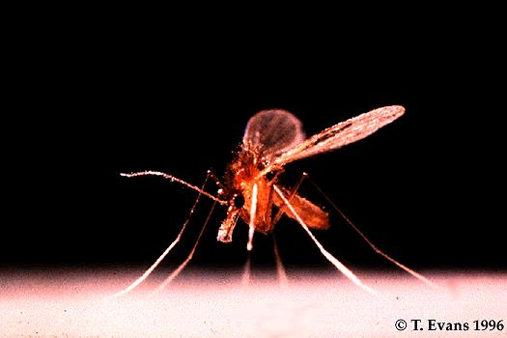
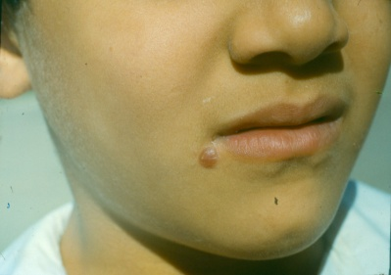
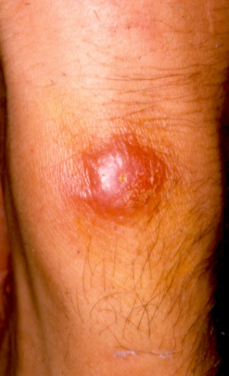
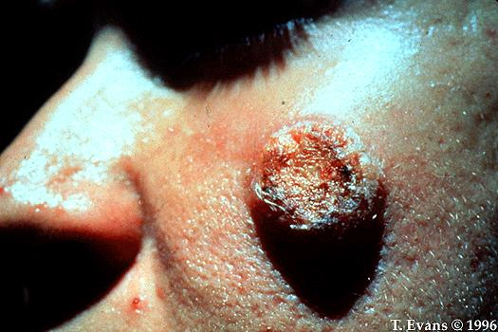
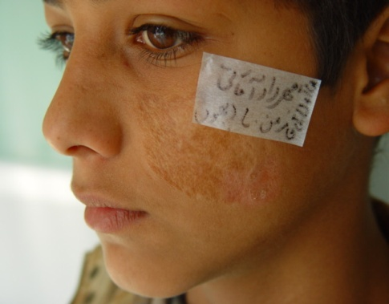
CL due to L. tropica: clinical course
>2 months
Over 6 months
The same stage
8-12 months

Slide 43
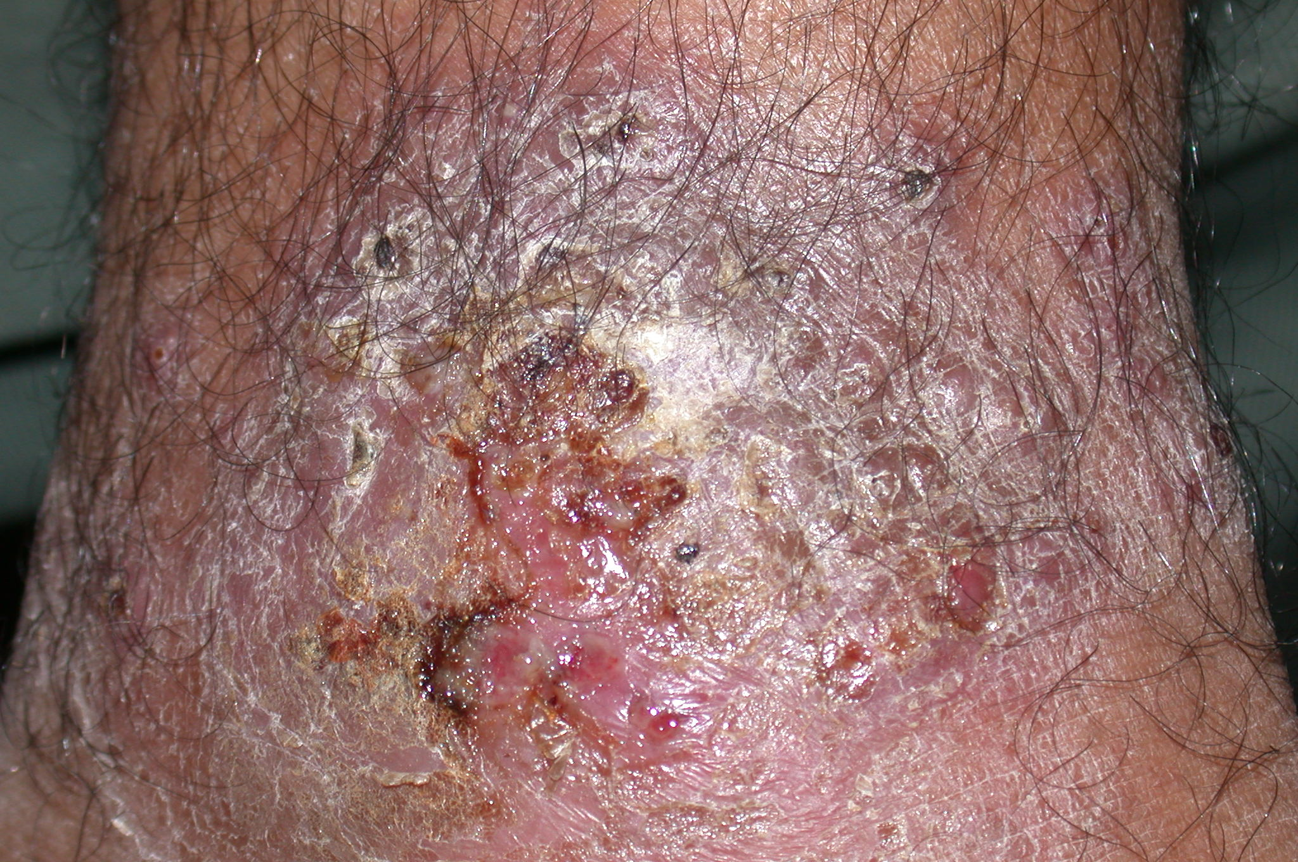

Slide 44
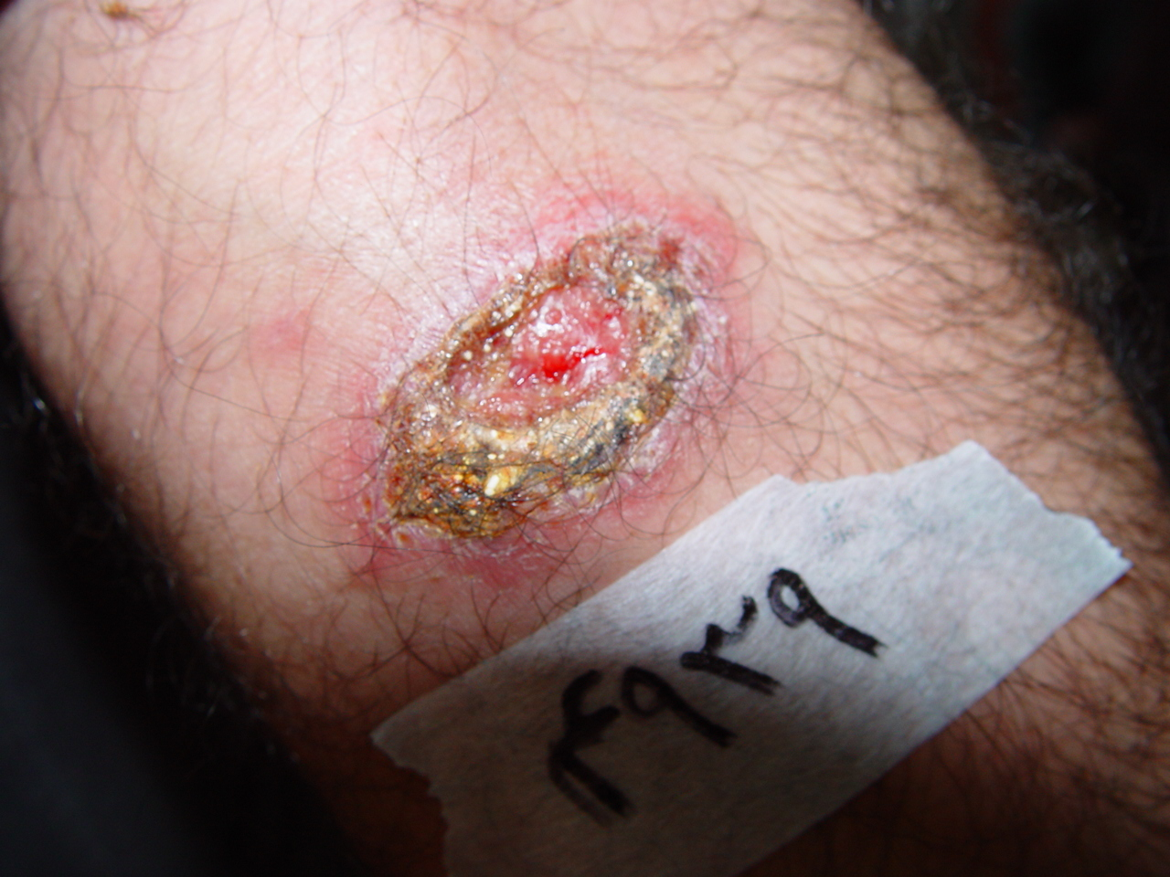

Slide 45
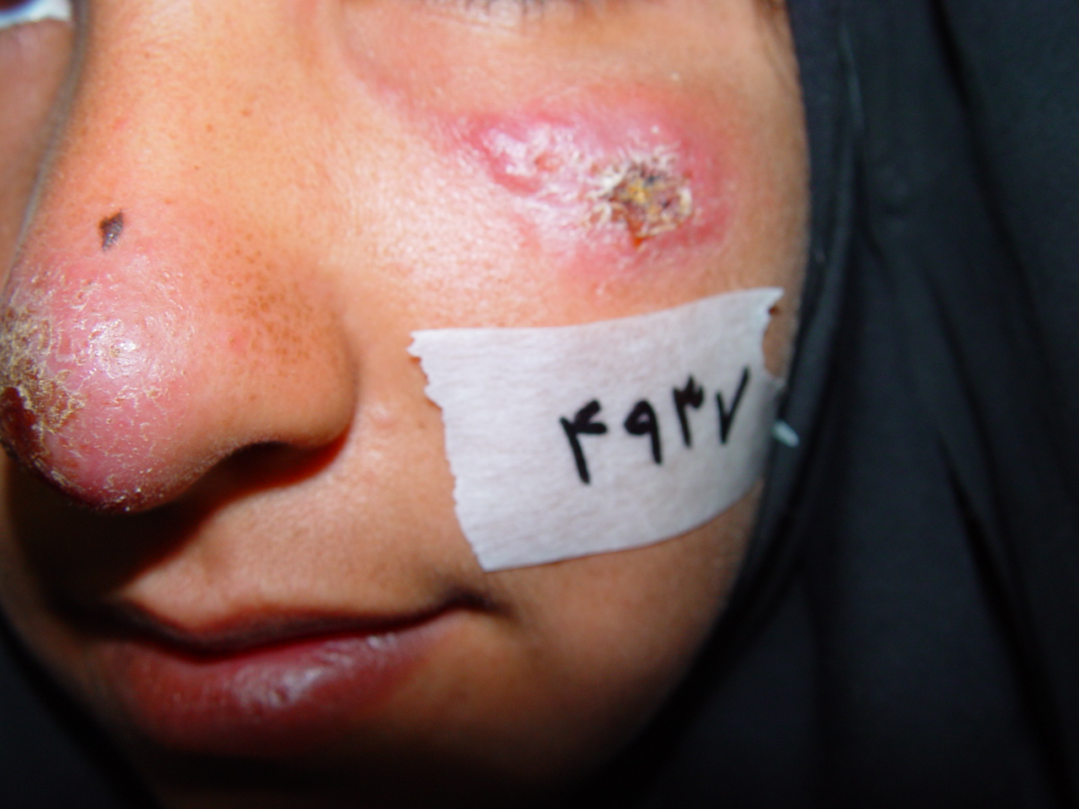

Slide 46
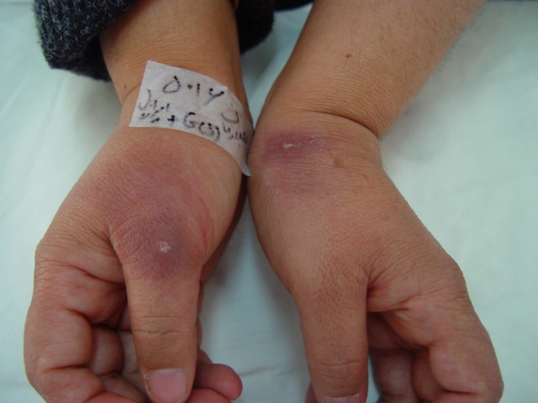

Slide 47
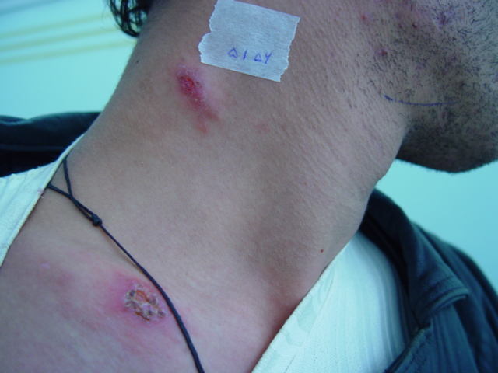
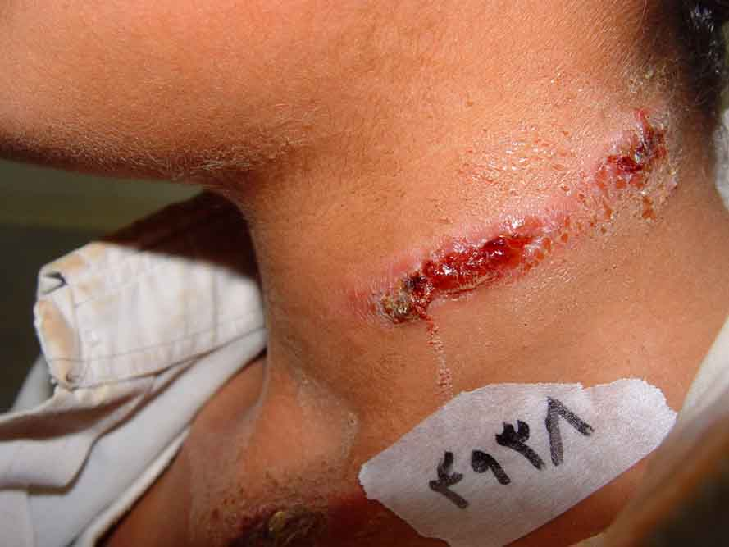
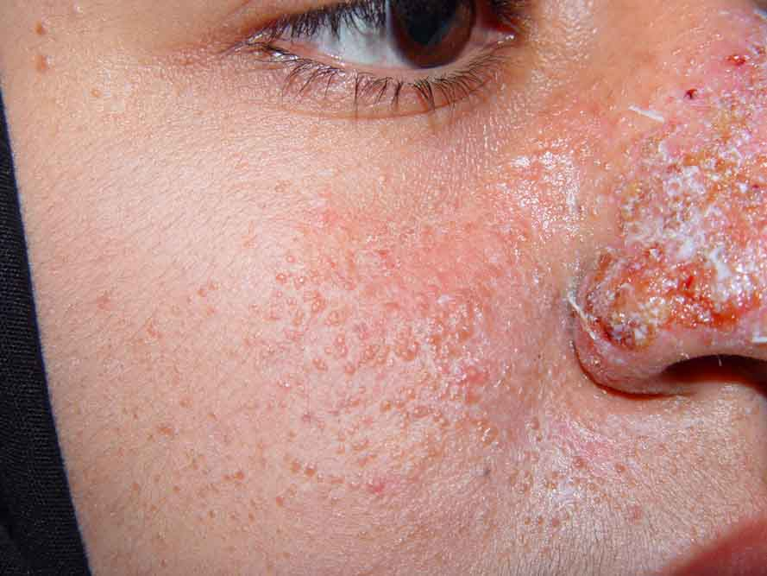
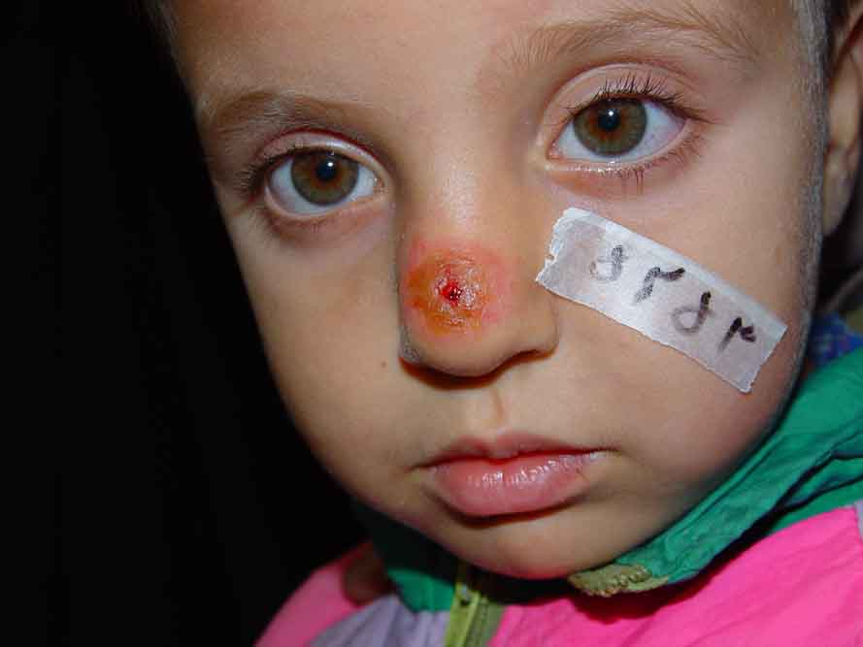

Slide 48
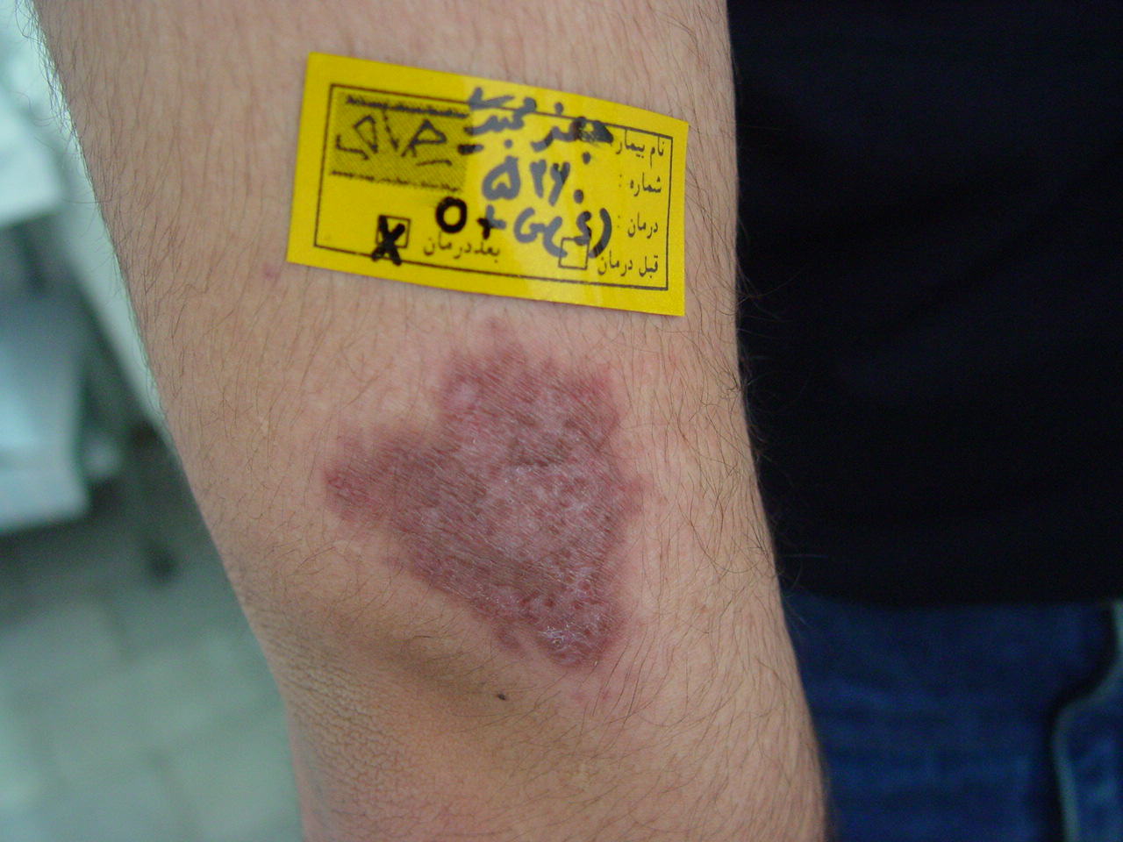
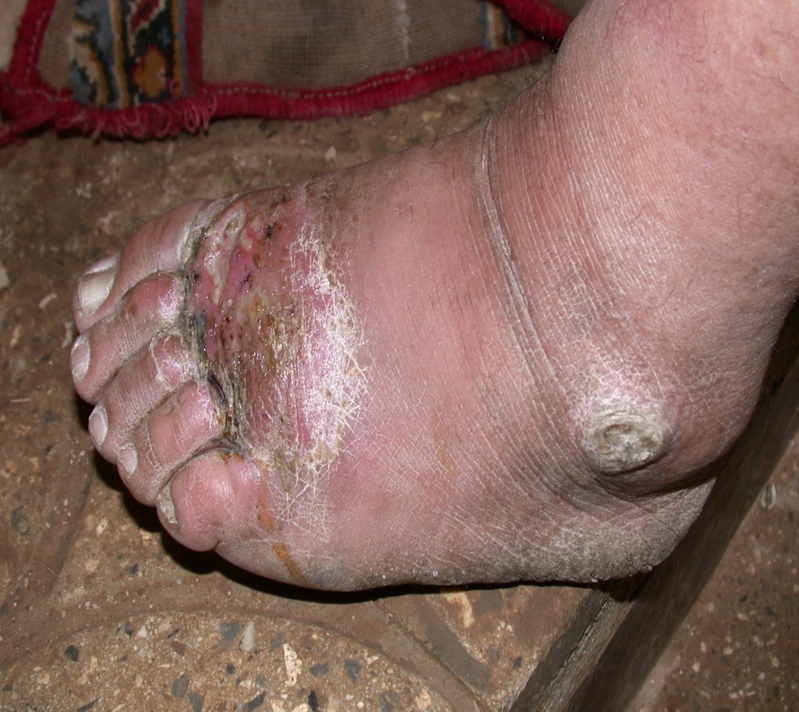
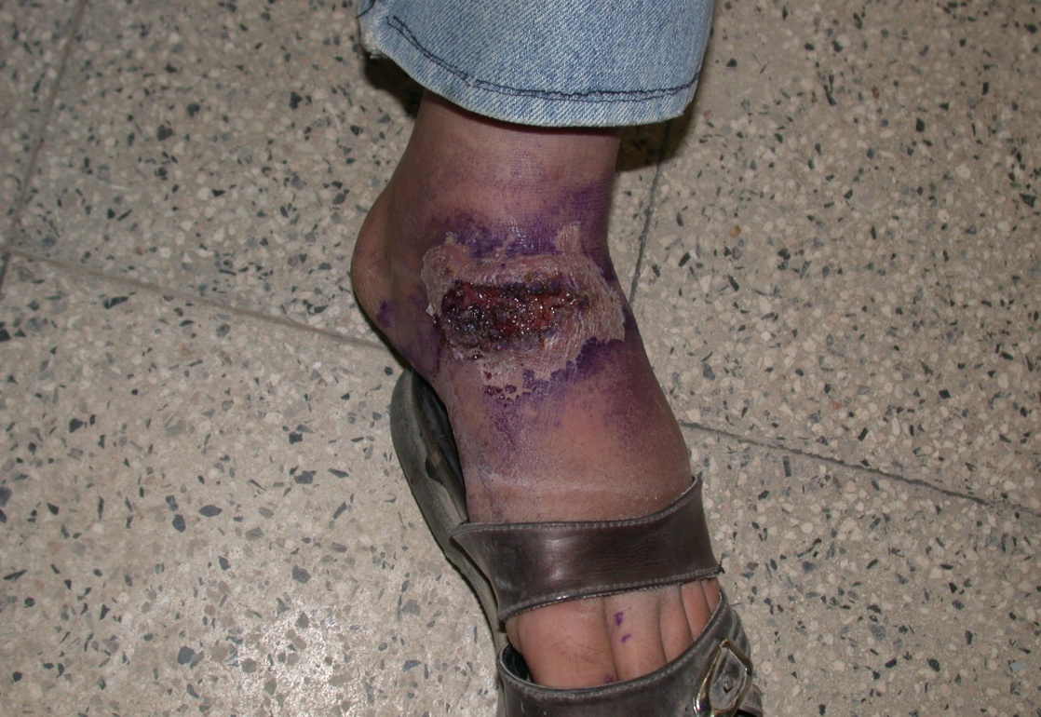


Slide 49
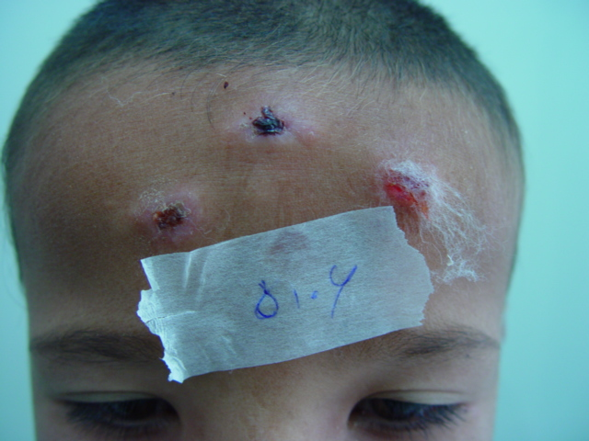
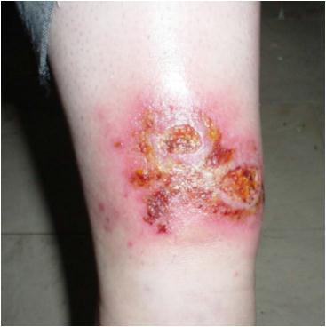


Slide 50
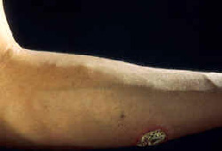
Sporotrichoid type

Slide 51
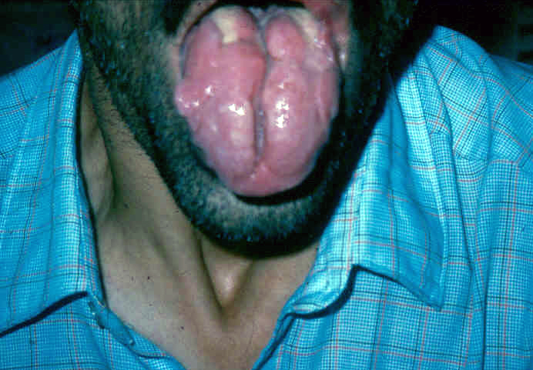
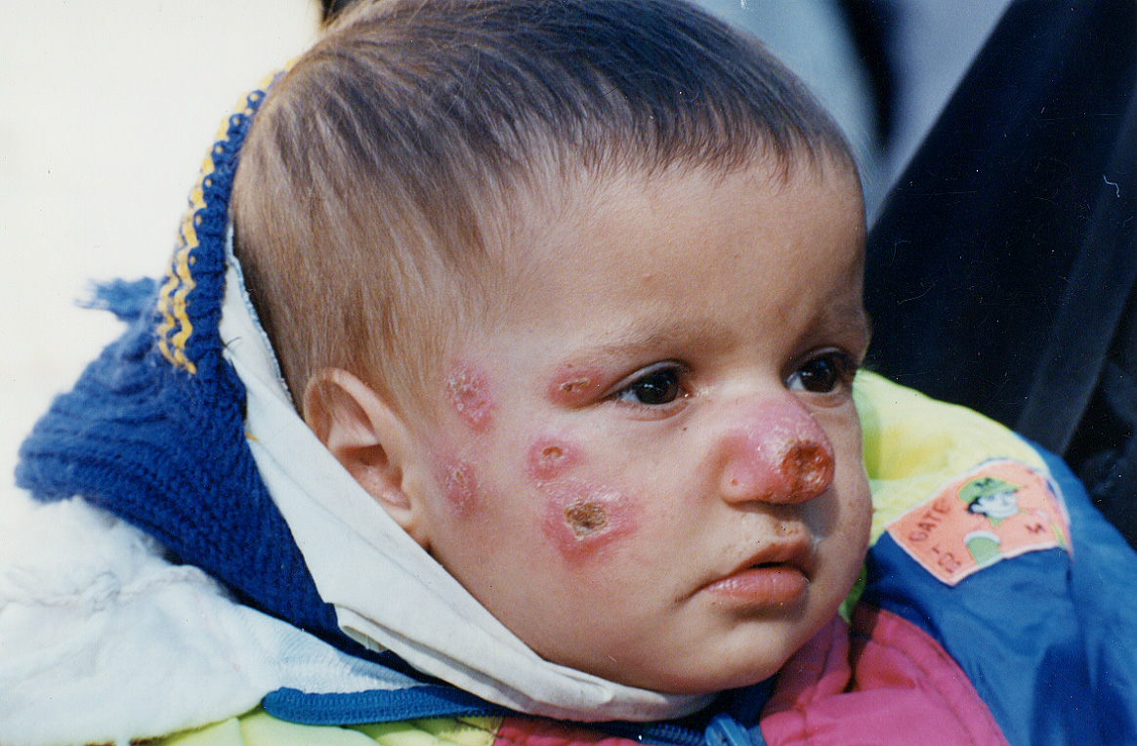
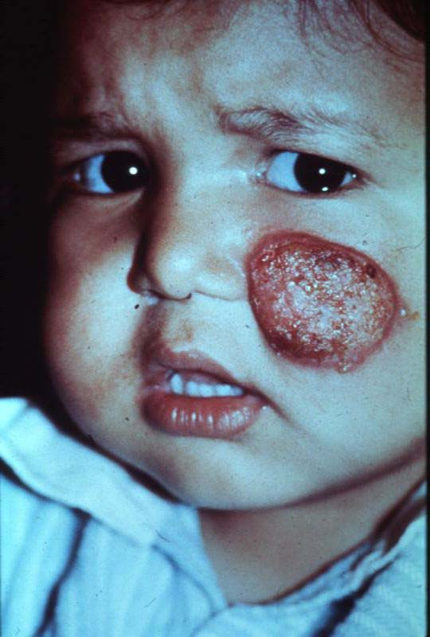
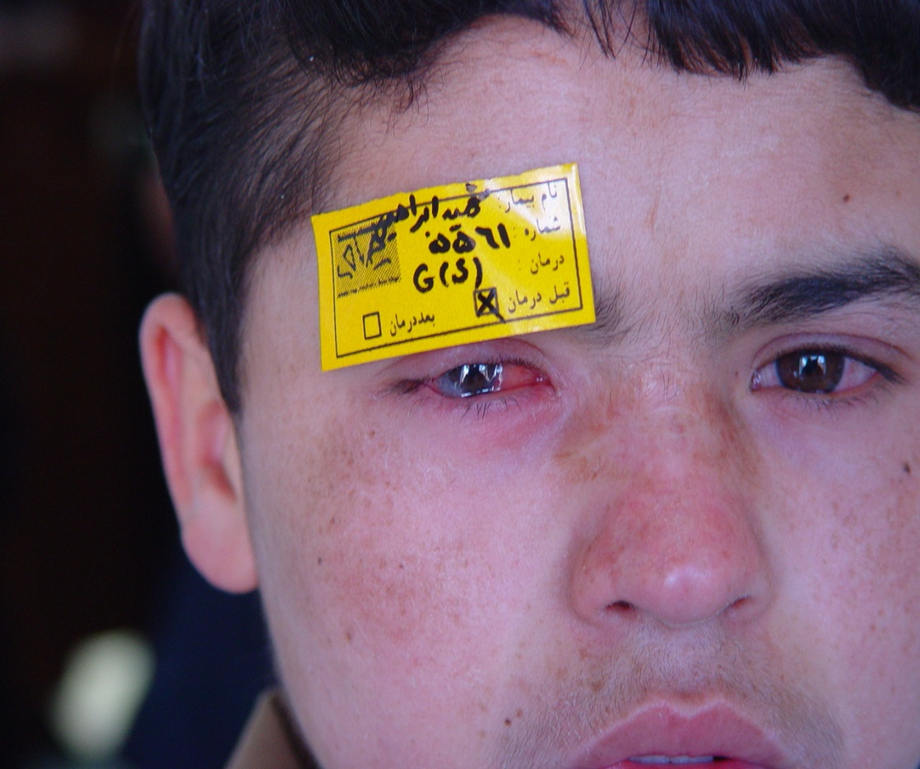
ر

Slide 52
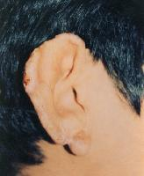

Slide 53
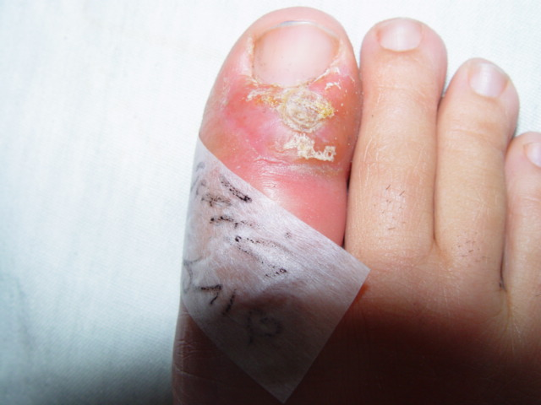

Slide 54
Leishmaniasis recidivans
Also known as: lupoid leishmaniasis
In one of our recent studies from Bam (Iran), 18.7% of ACL cases in school children had leishmaniasis recidivans.
Brown-red or brown-yellow papules appear, usually close to a scar of an old lesion of CL or actually in the scar.
They coalesce and form a plaque closely resembling lupus vulgaris, even to the formation of apple-jelly nodules

Slide 55
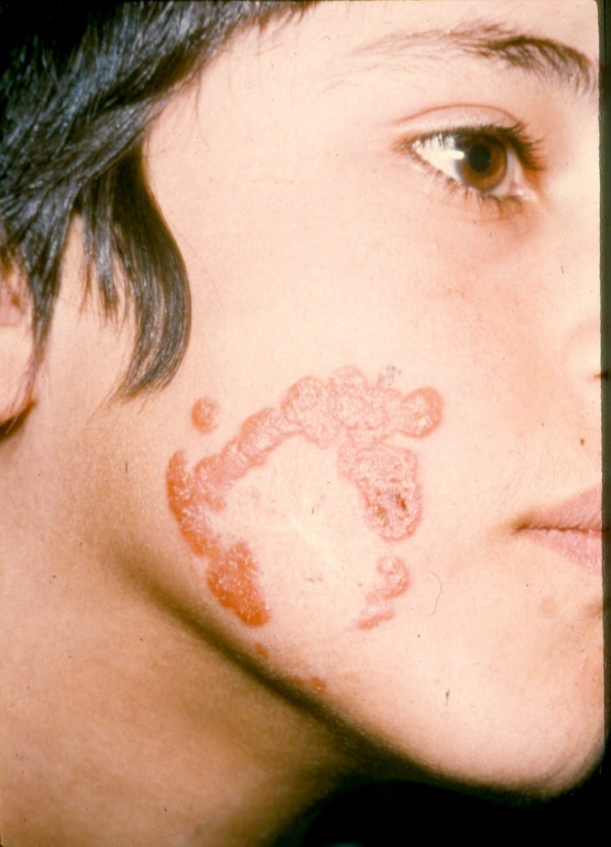
Leishmaniasis recidivans

Slide 56
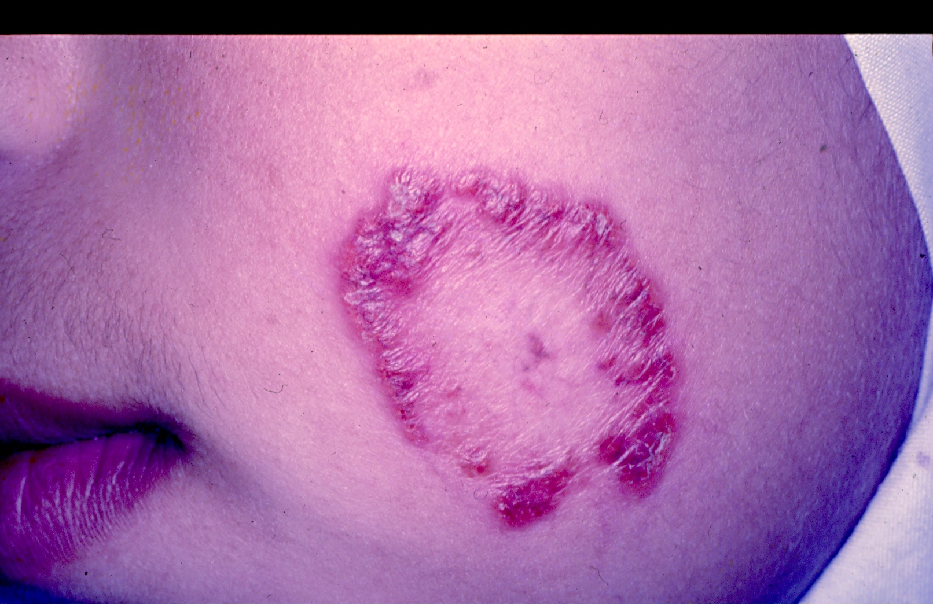
Leishmaniasis recidivans

Slide 57
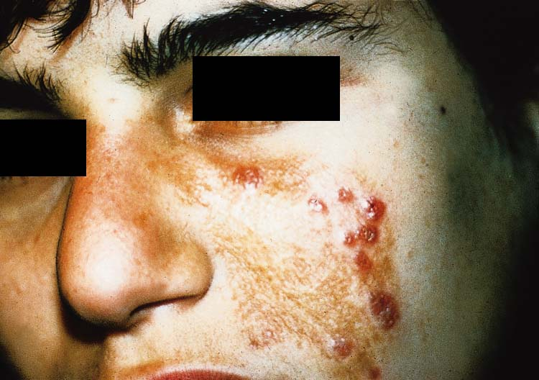
Leishmaniasis recidivans

Slide 58
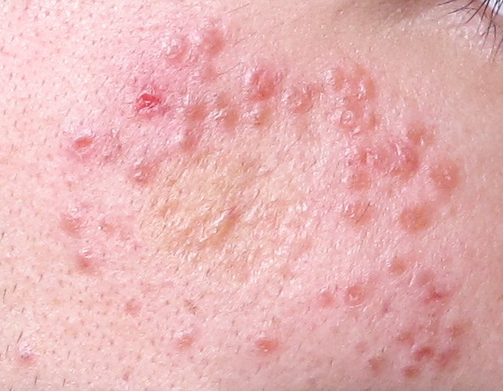
Leishmaniasis recidivans

Slide 59
Post-kala-azar dermal leishmaniasis (PKDL)
Generally occurs 1-3 years after recovery of VL
L. donovani
Dermatologic manifestations:
  Small hypopigmented macules: 1st appeared lesions enlarge to large irregular patches; develop on the chest, back, anterior thighs, arms and neck.
  Erythematous macules: 2nd appeared lesions; esp. on the face (with a malar distribution) and areas of hypopigmented patches).
  Nodules: last developed lesions soft, painless, non-ulcerative, yellowish-pink nodules; may appear on previous lesions or de novo; most commonly involve face and earlobs, trunk and genitalia.

Slide 60
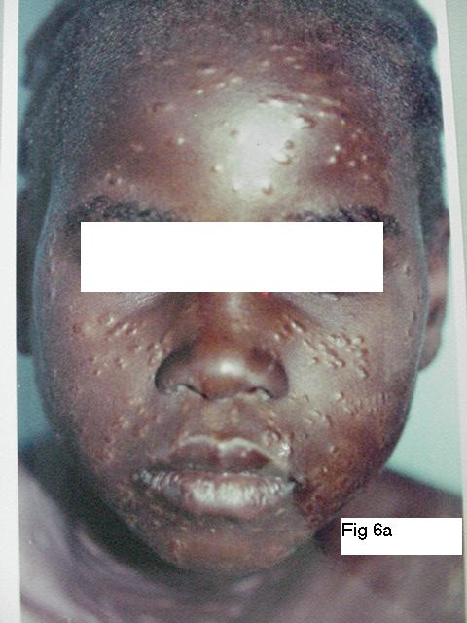
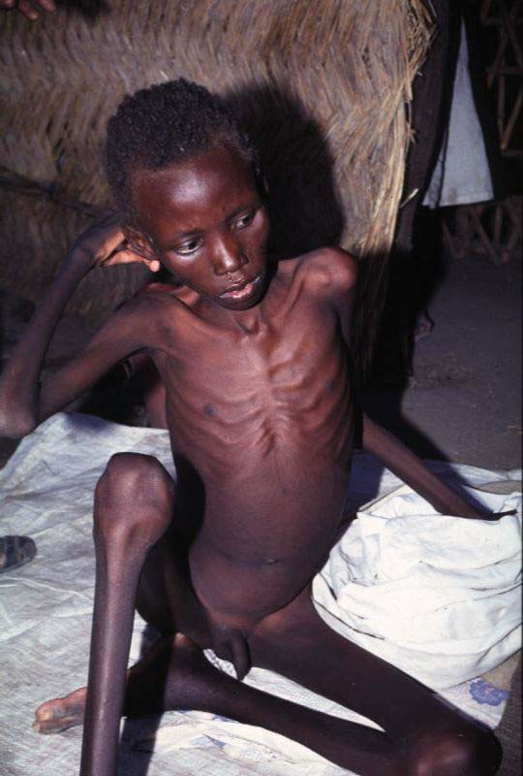
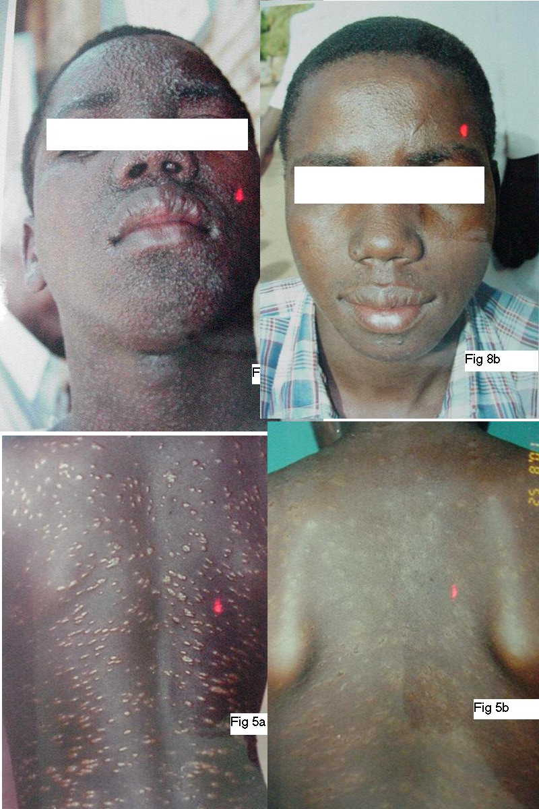
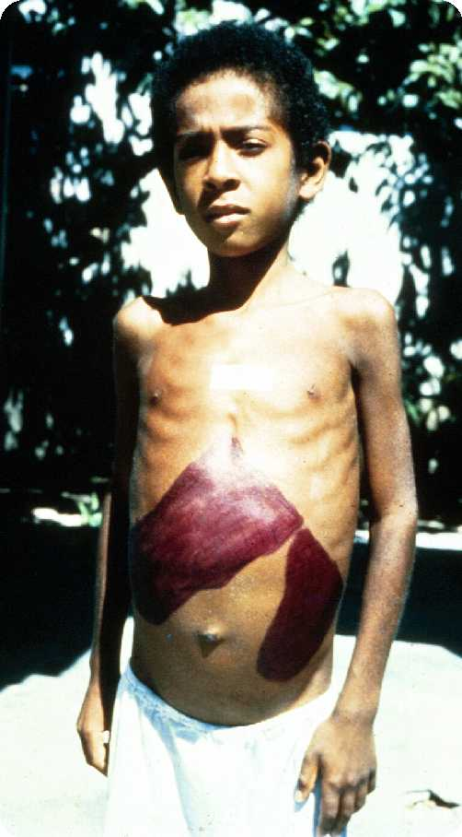
Post-kala-azar dermal leishmaniasis (PKDL)
PKDL
Kala azar

Slide 61
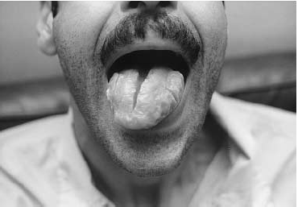
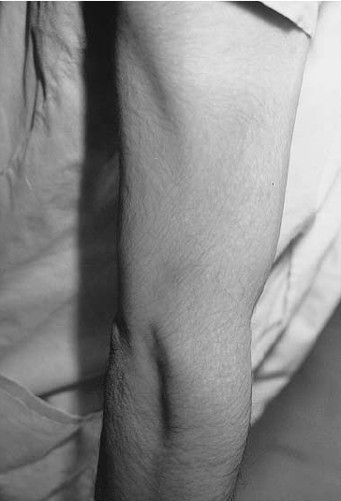
PKDL: A rare presentation
1
1. Macroglosia with scrotal tongue
2. Hypopigmented macules on the arm
2
Source: Nikzad et al. Int J Dermatol 2005

Slide 62
CL due to L. infantum
In infants: visceral leishmaniasis (VL)
In adults: more likely to result in simple self-healing CL, without concurrent or subsequent visceral involvement.
The appearance and evolution of the lesions is typically slow and mild.
Solitary mucosal lesions have occasionally been reported

Slide 63
Diffuse Cutaneous Leishmaniasis (DCL)
Anergic patient
Disseminated (resembling lepromatous leprosy)
Causative agent in:
  Old World: L. aethiopica
  New World: L. amazonensis
Begins with an primary lesion and then disseminates to involve other areas of the skin
Non-ulcerative nodules often scattered over the limbs, buttocks, and face
No nerve involvement
Partial response to treatment and often relapses, becoming chronic

Slide 64
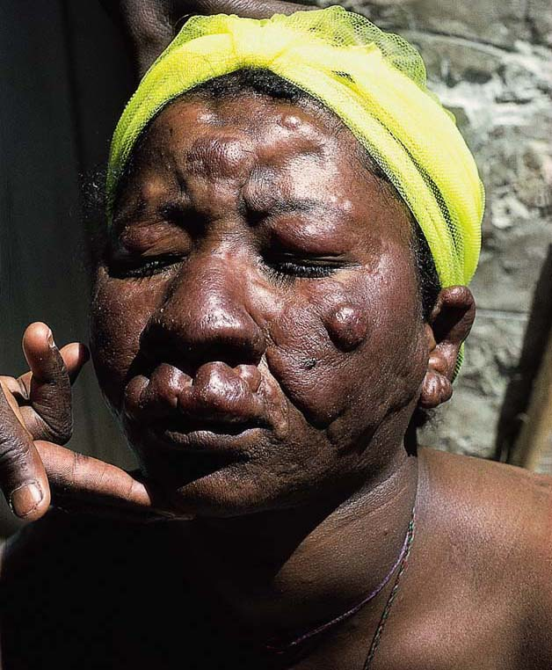
Diffuse Cutaneous Leishmaniasis

Slide 65
تعداد موارد و میزان بروز بیماری کالاآزار در ایران (1391-1381)

Slide 66
تعداد موارد سالك كشور به تفكيك استان
سال 1391

Slide 67
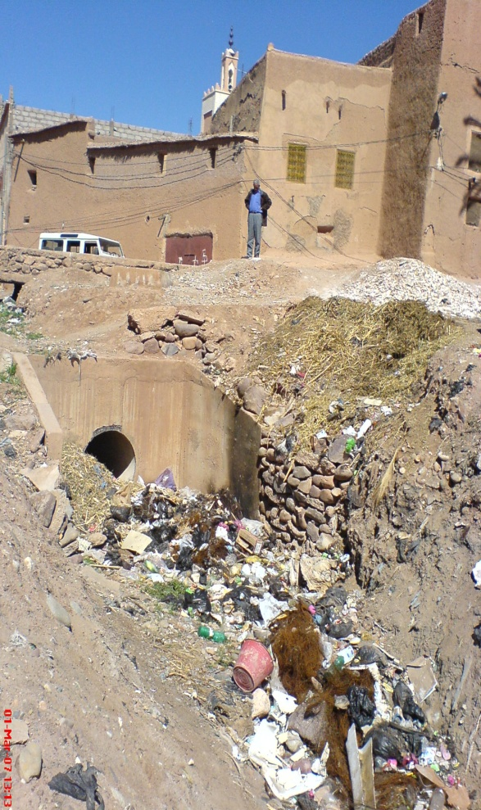
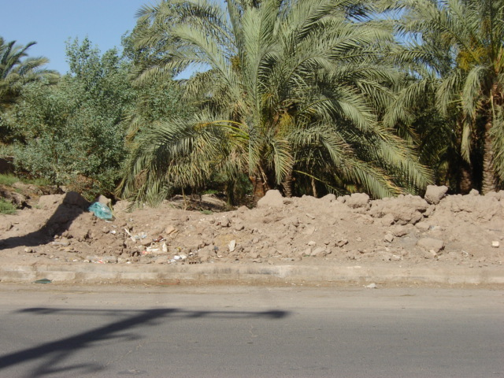
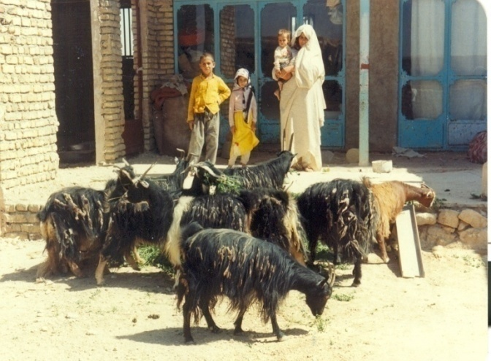
عواملی که در گسترش ناقل (پشه خاکی) و مخزن بیماری و افزایش موارد سالک نقش دارند
تغییرات آب و هوایی و گرم شدن زمین
ناکافی بودن اقدامات بهسازی محیط شامل جمع آوری زباله ها و نخاله های ساختمانی و نبودن سیستم فاضلاب مناسب
نگهداری دام ها و پرندگان در مجاورت اماکن انسانی
ساخت اماکن مسکونی، ورزشگاهی، در مجاورت لانه
موش های صحرایی

Slide 68
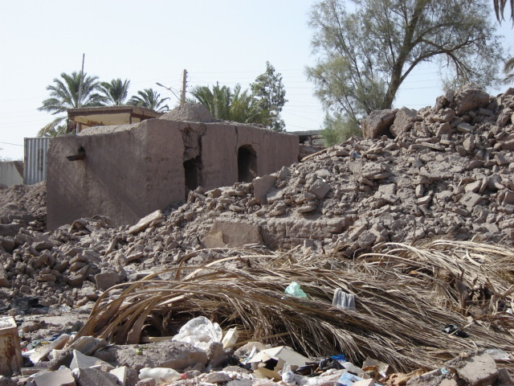
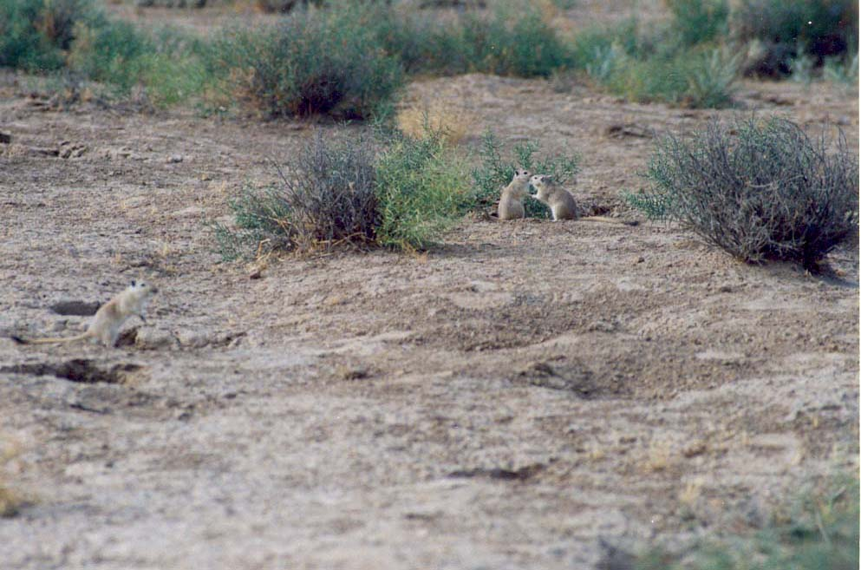
عواملی که در گسترش ناقل (پشه خاکی) و مخزن بیماری و افزایش موارد سالک نقش دارند
تغییرات آب و هوایی و بروز بلایا، شامل خشکسالی، زلزله، توفان و غیره که موجب ایجاد محیط مناسب برای افزایش جمعیت پشه خاکی و هجوم موش های صحرایی به اماکن انسانی می گردد
وجود ساختمان های مخروبه
استفاده از کودهای غیر پاستوریزه
مهاجرت افراد حساس به کانون های آلوده
افزایش جمعیت سگ های ولگرد

Slide 69
اصول اقدامات کنترلی
کنترل لیشمانیوز شامل اقدامات مداخله ای متعدد است که بر میزبان انسان، انگل، ناقل، و مخازن حیوانی تاثیرگذار می باشد اصول این اقدامات شامل موارد زیر است:
تشخیص زود هنگام و درمان بیماران: شیوع بیماری ، ناتوانی و مرگ و میر را کاهش می دهد
کنترل ناقل: موجب کاهش یا قطع انتقال بیماری می گردد که شامل به سازی محیط، حفاظت شخصی، سم پاشی، استفاده از پشه بند آغشته به حشره کش
تقویت نظام مراقبت بیماری: پیداکردن زود هنگام و درمان بیماران کمک به کاهش انتقال بیماری و پیگیری گسترش و وسعت بیماری می گردد
کنترل مخازن: مشکل است و بایستی با برنامه ریزی دقیق و مداوم صورت گیرد
جلب مشارکت جامعه: جلب مشارکت جامعه و آموزش آن ها جهت تغییر رفتار موثر آن ها با استفاده از فرهنگ هر محل، همکاری و هماهنگی با سایر دست اندرکاران

Slide 70
دستاوردها و اقدامات انجام شده
تدوین دستورالعمل کشوری کنترل سالک با برگزاری جلسات متعدد با حضور اساتید بیماری های پوست، انگل شناس، حشره شناسی پزشکی، میکروبیولژی، ایمونولژی، عفونی، اطفال، بیوتکنولژی و ....
تدوین برنامه استراتژیک کنترل سالک در کشور
طرح موضوع سالك در شوراي بهداشت و امنيت غذا و برنامه ريزي و توسعه استان با توجه به مصوبات شوراي عالي سلامت در اكثر استانهاي آلوده
تجهيز و راه اندازي مراكز رايگان تشخيص و درمان سالك و پانسمان رایگان ضایعات در استانهاي آلوده

Slide 71
دستاوردها و اقدامات انجام شده (ادامه)
آموزش و ارتقاء سطح آگاهي پرسنل بهداشتي و كاركنان آزمايشگاه و پزشکان
راه اندازي آزمايشگاه رفرانس لیشمانیوز و پیگیری جهت راه اندازی شبکه ازمایشگاه لیشمانیوز
برگزاری جلسات منطقه ای کنترل لیشمانیوز با حضور کارشناسان سالک
بازدید از بیش از 90 شهرستان اندمیک بیماری و حداقل یک نوبت در طی دوسال اخیر
مبارزه با جوندگان و ناقلین طبق دستورالعمل کشوری

Slide 72
چالش ها
تغییرات آب و هوایی و گرم شدن زمین
ناکافی بودن همکاری های درون بخشی جهت ارتقا کنترل بیماری
عدم راه اندازی شبکه آزمایشگاهی لیشمانیوز در برخی دانشگاه ها طبق دستورالعمل آزمایشگاه مرجع سلامت
ناکافی بودن حمایت سایر دست اندرکاران استانی بخصوص استانداری ها و شهرداری ها
ناکافی بودن آگاهی جامعه در خصوص انجام محافظت شخصی و اقدامات کنترلی

Slide 73
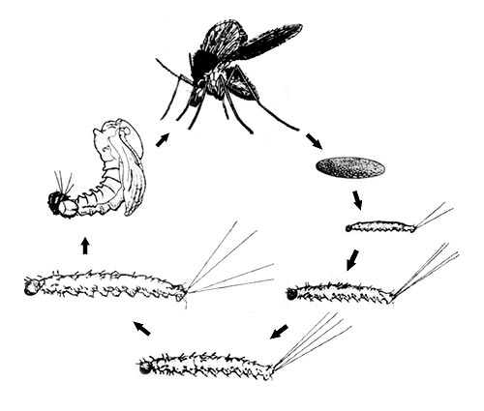
20 to 40 days
30 to 70 eggs
hatch 1 to 2 weeks
pupal development 5-10 days
adults crepuscular and nocturnal
4 instars
diapauses in 4th instar
Notes:
Sand Fly Life Cycle
Life cycle takes 20-40 days except in diapausing species.
Eggs. The female lays 30-70 eggs that hatch within 1-2 weeks.
Larvae. Larvae feed on dead organic matter and are found in damp places containing organic matter. In regions with cool winters, larvae diapause in the fourth (final) instar.
Pupae. Pupal development takes 5-10 days.
Adults. Mating takes place at or near hosts: the males congregate in leks on or near the host and produce sex pheromones. Females home in on hosts using both host odor and the odor produced by the males. Vibration of the wings by males can be important in encouraging females to mate.
Adults are mainly active in the early morning, evening and at night. When inactive, adult sand lies have habitat-specific resting sites that are characteristic of particular species.

Slide 74
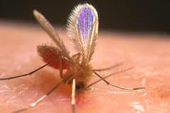
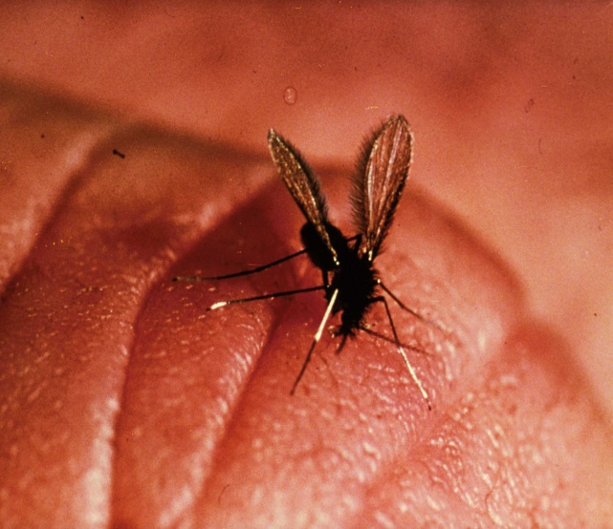
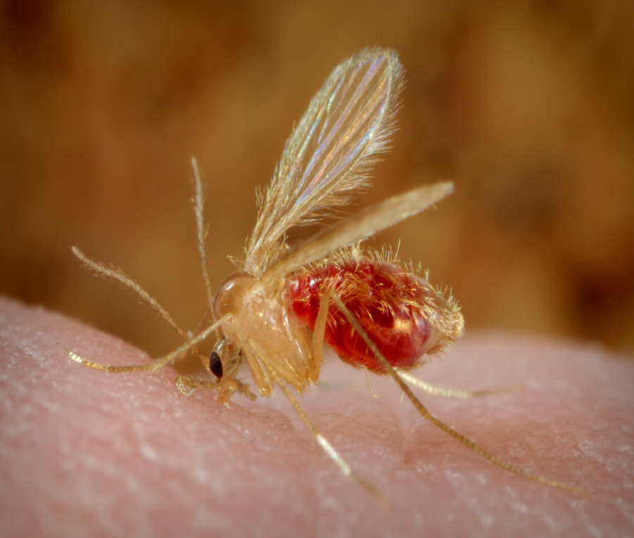
Vectors of Visceral Leishmaniasis
Iran

Slide 75
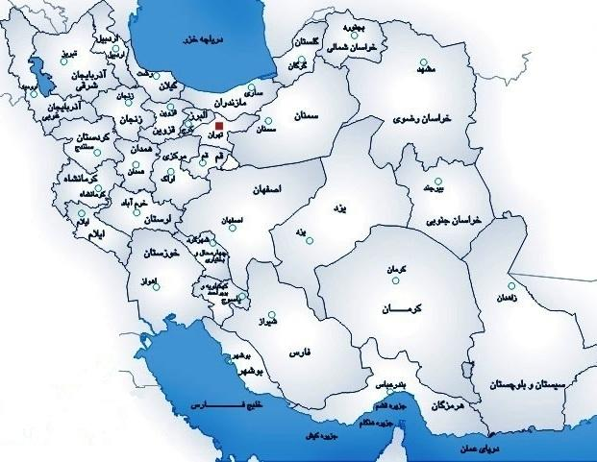

Slide 76
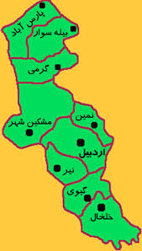
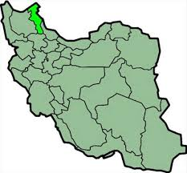
Phlebotomus kandelakii
Phlebotomus Perfiliewi transcaucasicus
Phlebotomus tobbi
P.caucasicus ?

Slide 77
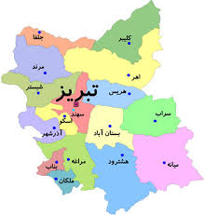
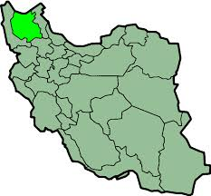
Phlebotomus tobbi

Slide 78


Phlebotomus tobbi

Slide 79


P.alexandri
P.major
P.Keshishiani
P.Papatasi ?

Slide 80


Thanks for your attention
80

Slide 81

World Health day 7 April 2014
SMALL CREATURES
BIG THREAT
Goal: better protection from vector-borne diseases

Slide 82


CL due to L. Tropica
CL due to L. Major

Slide 83

Visceral Leishmaniasis

Slide 85


Slide 86

Reservoirs of ZCL

Slide 87
تعداد موارد و میزان بروز سالک در ایران
(1391-1356)

Slide 88

نقشه پراكندگي سالك 91- ميزان بروز

Slide 89
توزيع سني موارد جديد مبتلا به سالك در ایران
سال 1391

Slide 90




Slide 91

Indoor residual spraying of houses and animal shelters

Slide 92

Painting

Slide 93

Impregnated bed nets

Slide 94

Fogging

Slide 95


Slide 96


Slide 97


Slide 98


Slide 99


Slide 100


Slide 101





Slide 102



Notes:
اجرای برنامه عملیات جونده کشی دستی

Slide 103



Notes:
اجرای برنامه عملیات تسطیح و نخاله برداری مکانیزه

Slide 104





Slide 105
برگزاری کارگاه تخصصی کرایوتراپی
برگزاری شش کارگاه تخصصی کرایوتراپی توام با تزریق گلوکانتیم درمان سالک جهت ارائه خدمات درمانی رایگان به بیماران طی سه سال اخیر زیر نظر استاد ارجمند جناب آقای دکتر اصیلیان و تربیت 150 پزشک در سطح استان

Slide 106





Slide 107





Slide 108



نحوه نمونه گیری از بیماران

Slide 109
تعداد موارد و میزان بروز بیماری کالاآزار در ایران (1391-1377)

Slide 111
توزیع سنی موارد بیماری کالاآزار در سال 1391

Slide 112
تعداد موارد كالاآزار به تفكيك استان در سال 1391

Slide 113
تعداد موارد و میزان بروز كالا آزار
دانشگاه علوم پرشكي آذربايجان شرقي
1391-1381

Slide 114
تعداد موارد و میزان بروز كالا آزار
استان اردبيل
1391-1377

Slide 115


Slide 116

Leishmaniasis control will work only when
Collaboration make strengthen

Slide 117
خدايا تواني ده تاتعهد خود را نسبت به حرفه ام انجام دهم
با تشكر وسپاس فراوان
امورآزمايشگاهي
معاونت بهداشتي استان آذربایجان شرقی
خدا نگهدار

